Slide 1
DETEKSI API BERBASIS SENSOR VISUAL MENGGUNAKAN METODE SUPPORT VECTOR MACHINES
PRESENTASI TUGAS AKHIR – KI141502
Penyusun Tugas Akhir:
Hamdi Ahmadi Muzakkiy
(5112 100 091)
Dosen Pembimbing:
Prof. Ir. Handayani Tjandrasa, M.Sc., Ph.D.
Dr. Eng. Chastine Fatichah, S.Kom, M.Kom

Slide 2
PENDAHULUAN
RANCANGAN & IMPLEMENTASI
SKENARIO UJI COBA
HASIL & ANALISIS
KESIMPULAN & SARAN

Slide 3
LATAR BELAKANG
Sensor api biasa yang sering digunakan lambat dalam mendeteksi api, menunggu partikel menyentuh sensor
Sensor biasa sulit untuk mendeteksi api diluar ruangan
Pemanfaatan kamera CCTV pada gedung-gedung, sehingga tidak perlu memasang alat pendeteksi api

Slide 4
RUMUSAN MASALAH
Bagaimana melakukan deteksi gerak setiap frame
Bagaimana melakukan deteksi warna api setiap piksel
Bagaimana menghilangkan noise setiap region
Bagaimana meakukan verifikasi piksel api

Slide 5
BATASAN MASALAH
Implementasi dilakukan dengan bahasa pemrograman Python berbasis desktop
Jumlah piksel objek api yang dideteksi lebih besar dari 1% dari luas piksel frame
Data yang digunakan adalah data video dengan panjang video 6-16 detik
Data video memiliki ukuran 240 x 320 piksel dengan channel R,G,B
Warna api yang didefinisikan adalah range warna kuning hingga merah
Pergerakan dari kamera tidak terlalu besar
Pantulan objek api termasuk kedalam objek api

Slide 6
TUJUAN
Merancang dan membangun perangkat lunak deteksi api menggunakan data video secara real time

Slide 7
PENDAHULUAN
RANCANGAN & IMPLEMENTASI
SKENARIO UJI COBA
HASIL & ANALISIS
KESIMPULAN & SARAN

Slide 8
DIAGRAM ALIR PROSES UTAMA
MULAI
MENANDAI REGION
YA
TIDAK
FRAME
API
FRAME
PREPROCESSING
VERIFIKASI
SELESAI

Slide 9
DIAGRAM ALIR PROSES UTAMA
MULAI
MENANDAI REGION
YA
TIDAK
FRAME
API
FRAME
PREPROCESSING
VERIFIKASI
SELESAI

Slide 10
PREPROCESSING
MULAI
REGION GROWING
PERHITUNGAN LUASAN REGION
FRAME
DETEKSI WARNA PIKSEL
KANDIDAT PIKSEL, FRAME
REDUKSI SIZE FRAME
DETEKSI GERAK
SELESAI

Slide 11
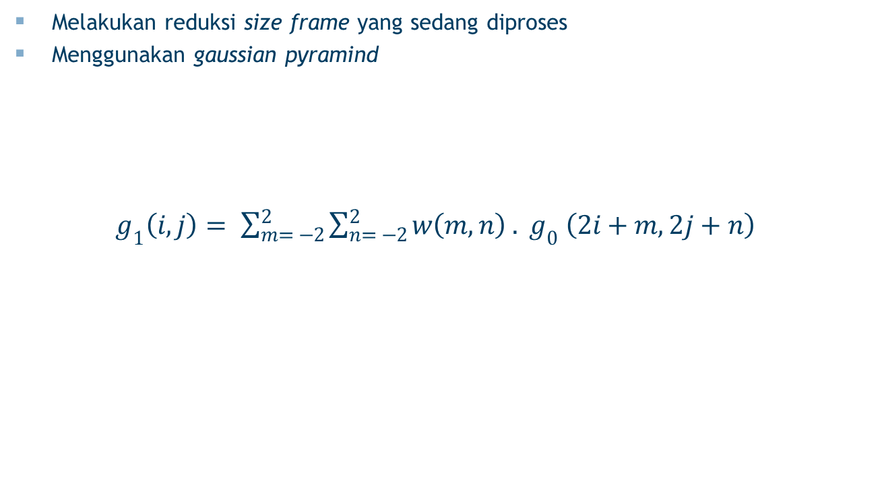
REDUKSI SIZE FRAME
Melakukan reduksi size frame yang sedang diproses
Menggunakan gaussian pyramind
$g_{1}\left(i,j\right)= \sum_{m= −2}^{2}{\sum_{n= −2}^{2}{w\left(m,n\right) . g_{0} \left(2i+m,2j+n\right)}}$

Slide 12
REDUKSI SIZE FRAME
CONTOH GAMBAR

Slide 13
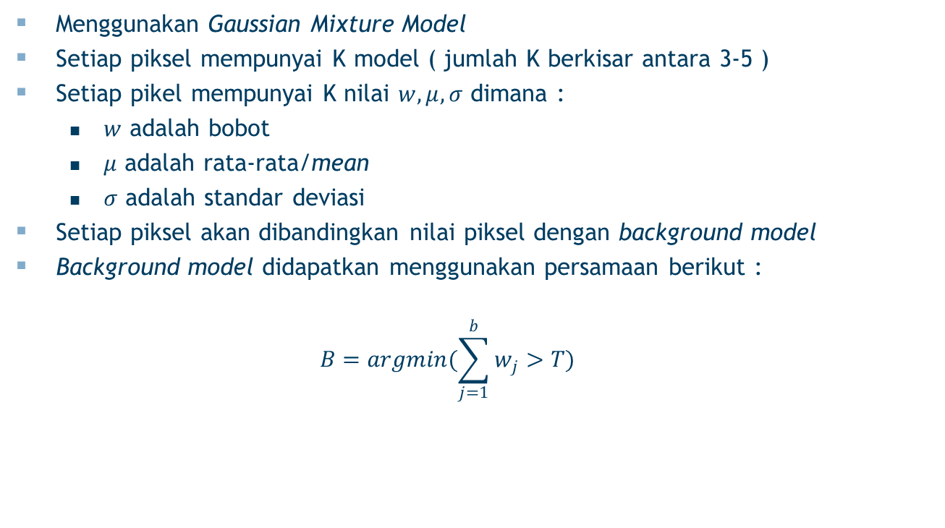
DETEKSI GERAK
Menggunakan Gaussian Mixture Model
Setiap piksel mempunyai K model ( jumlah K berkisar antara 3-5 )
Setiap pikel mempunyai K nilai $w, μ, σ$ dimana :
$w$ adalah bobot
$μ$ adalah rata-rata/mean
$σ$ adalah standar deviasi
Setiap piksel akan dibandingkan nilai piksel dengan background model
Background model didapatkan menggunakan persamaan berikut :
$$B=argmin(\sum_{j=1}^{b}{w_{j}}>T)$$

Slide 14
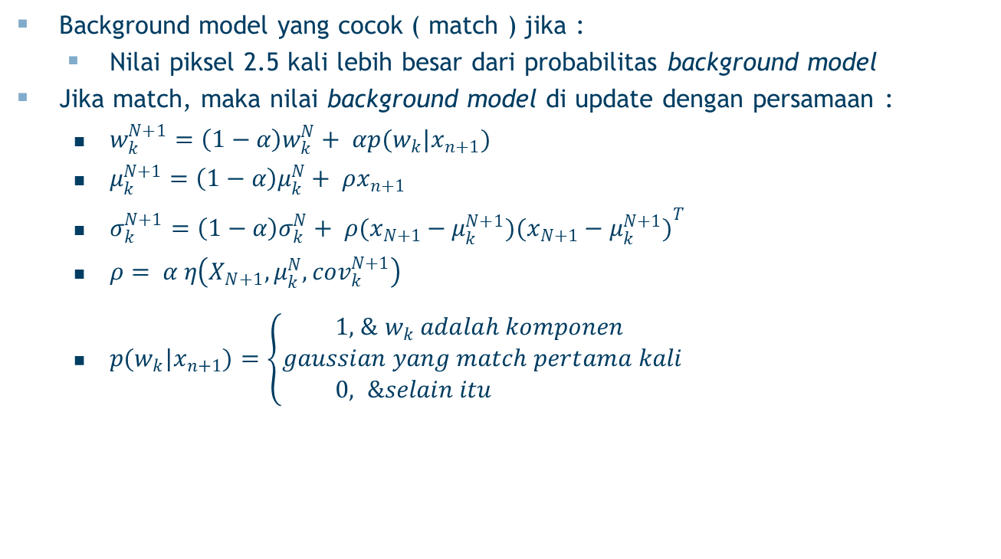
DETEKSI GERAK
Background model yang cocok ( match ) jika :
Nilai piksel 2.5 kali lebih besar dari probabilitas background model
Jika match, maka nilai background model di update dengan persamaan :
$w_{k}^{N+1}=\left(1−α\right)w_{k}^{N}+ αp(w_{k}|x_{n+1})$
$μ_{k}^{N+1}=\left(1−α\right)μ_{k}^{N}+ ρx_{n+1}$
$σ_{k}^{N+1}=\left(1−α\right)σ_{k}^{N}+ ρ(x_{N+1}−μ_{k}^{N+1}){(x_{N+1}−μ_{k}^{N+1})}^{T}$
$ρ= α η\left(X_{N+1},μ_{k}^{N}, {cov}_{k}^{N+1}\right)$
$p(w_{k}|x_{n+1})=\left\{\begin{aligned}1, &w_{k} adalah komponen \\ gaussian yang match pertama kali \\ 0, &selain itu\end{aligned}\right.$

Slide 15
DETEKSI GERAK
ILUSTRASI

Slide 16
DETEKSI GERAK
CONTOH GAMBAR

Slide 17
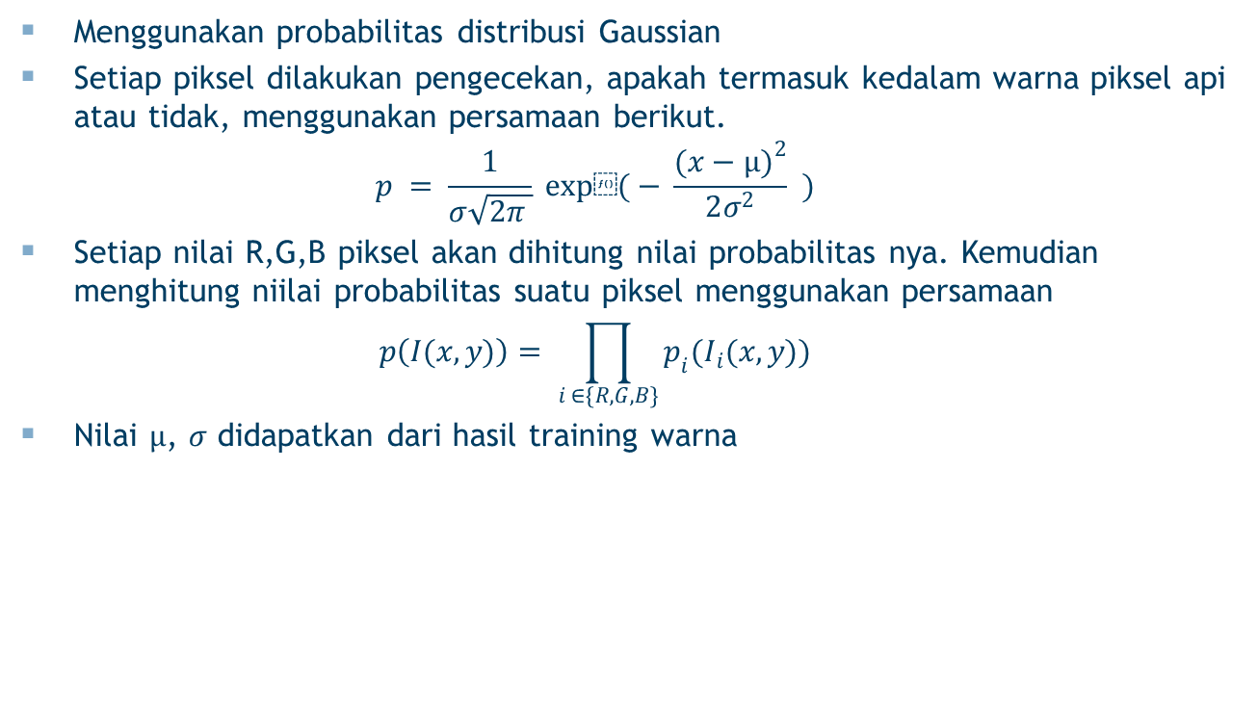
DETEKSI WARNA PIKSEL
Menggunakan probabilitas distribusi Gaussian
Setiap piksel dilakukan pengecekan, apakah termasuk kedalam warna piksel api atau tidak, menggunakan persamaan berikut.
$$p = \frac{1}{σ\sqrt{2π }} exp⁡( − \frac{{(x−µ)}^{2}}{2σ^{2}} )$$
Setiap nilai R,G,B piksel akan dihitung nilai probabilitas nya. Kemudian menghitung niilai probabilitas suatu piksel menggunakan persamaan
$$p\left(I(x,y)\right)= \prod_{i ∈\{R,G,B\}}{p_{i}(I_{i}(x,y))}$$
Nilai $µ$, $σ$ didapatkan dari hasil training warna

Slide 18
DETEKSI WARNA PIKSEL
ILUSTRASI

Slide 19
DETEKSI WARNA PIKSEL
CONTOH GAMBAR

Slide 20
REGION GROWING
Digunakan untuk mendapatkan region api
Inisialisasi seed didapatkan dari kandidat piksel api yang dihasilkan pada tahap deteksi warna piksel

Slide 21
REGION GROWING
ILUSTRASI

Slide 23
REGION GROWING
CONTOH GAMBAR

Slide 24
PERHITUNGAN LUASAN REGION
Digunakan untuk menghilangkan noise
Menggunakan luasan yang didapatkan pada proses region growing

Slide 25
PERHITUNGAN LUASAN REGION
ILUSTRASI

Slide 26
PERHITUNGAN LUASAN REGION
CONTOH GAMBAR

Slide 27
KESELURUHAN
GAMBAR KESELURUHAN PROSES

Slide 28
DIAGRAM ALIR PROSES UTAMA
MULAI
MENANDAI REGION
YA
TIDAK
FRAME
API
FRAME
PREPROCESSING
VERIFIKASI
SELESAI

Slide 29
VERIFIKASI
MULAI
MENANDAI REGION
YA
FRAME, KANDIDAT PIKSEL
TIDAK
API
FRAME
EKSTRAKSI FITUR
SUPPORT VECTOR MACHINES
SELESAI

Slide 30
EKSTRAKSI FITUR
Menggunakan wavelet daubachies 4
Melakukan filter high pass dan low pass terhadap baris, selanjutnya terhadap kolom

Slide 31
ILUSTRASI

Slide 32
EKSTRAKSI FITUR
CONTOH GAMBAR

Slide 33
SUPPORT VECTOR MACHINES
Klasifikasi untuk melakukan verifikasi terhadap piksel api dari data fitur yang didapatkan

Slide 34
PENDAHULUAN
RANCANGAN & IMPLEMENTASI
SKENARIO UJI COBA
HASIL & ANALISIS
KESIMPULAN & SARAN

Slide 35
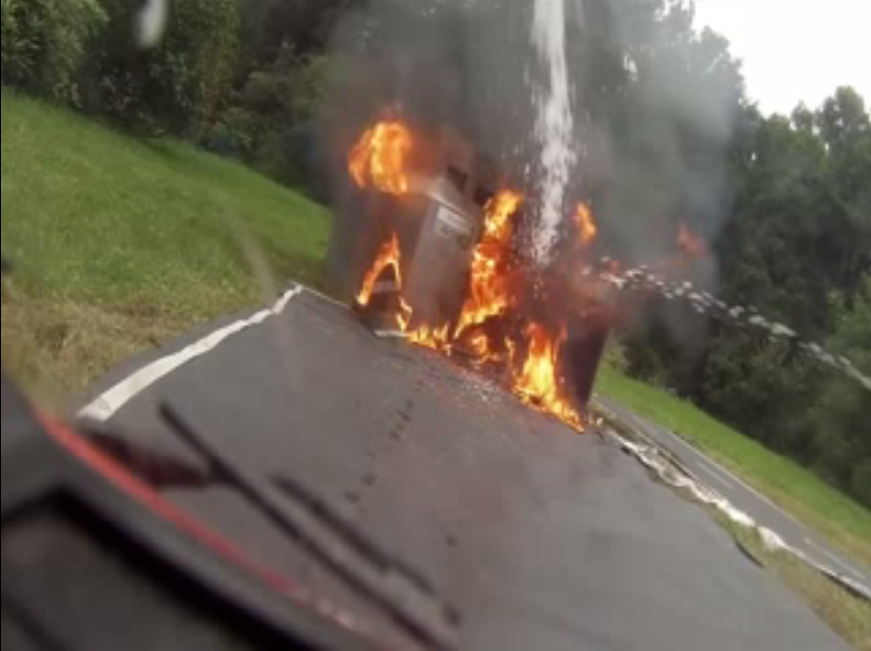
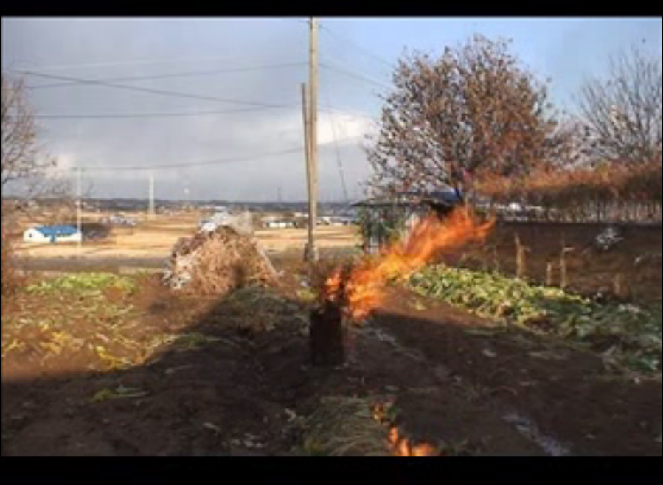
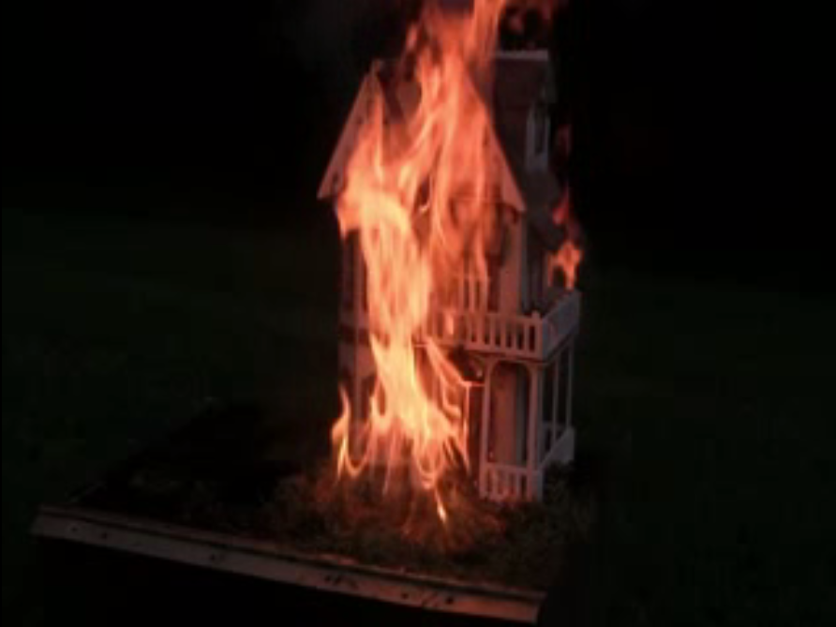
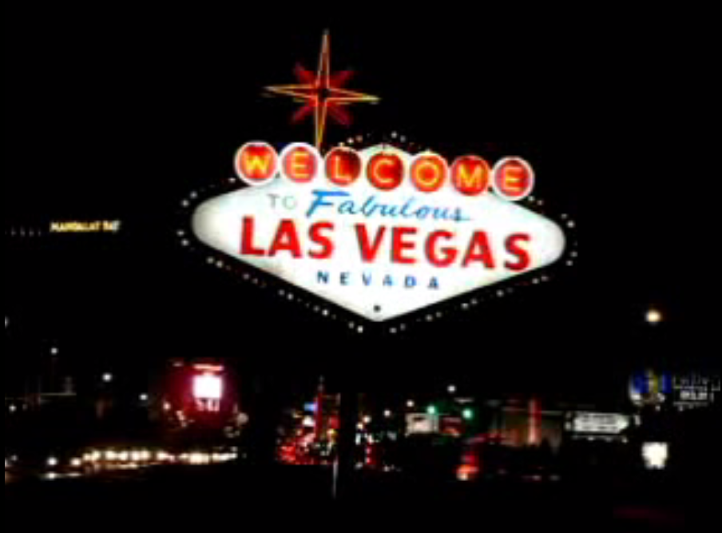
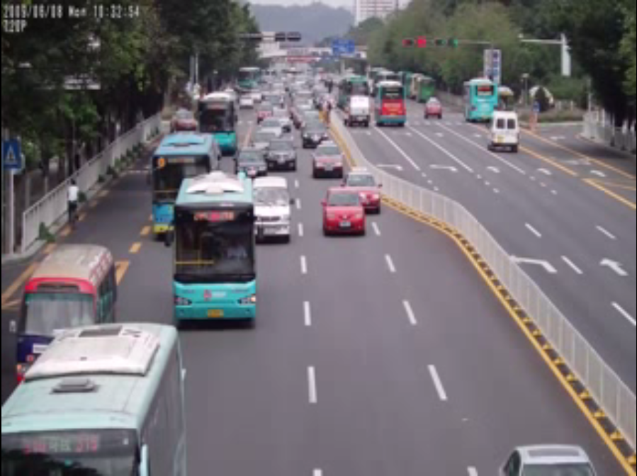
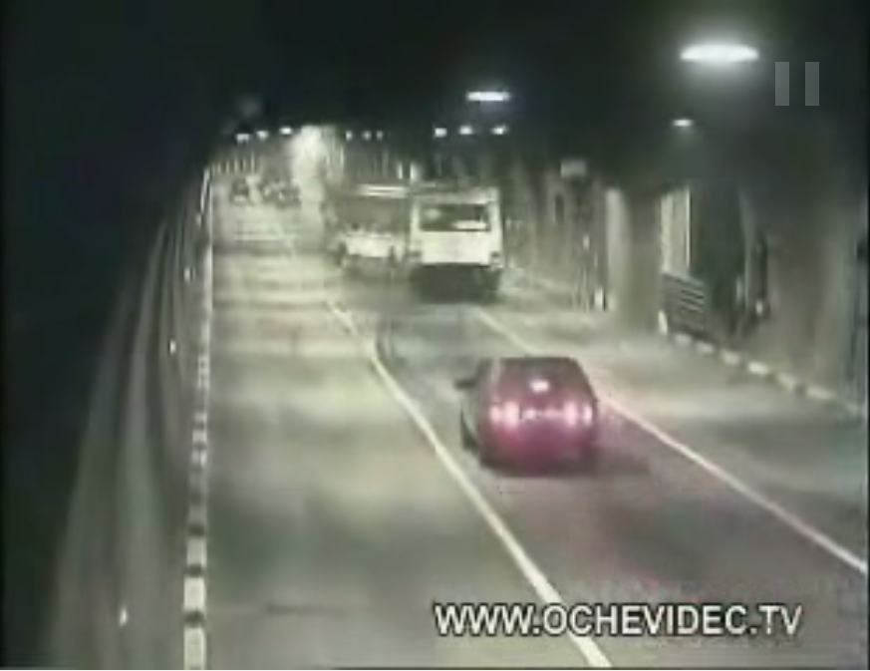
DATA YANG DIGUNAKAN

Slide 36
SKENARIO UJI COBA
Uji coba parameter threshold pada

